Slide 1


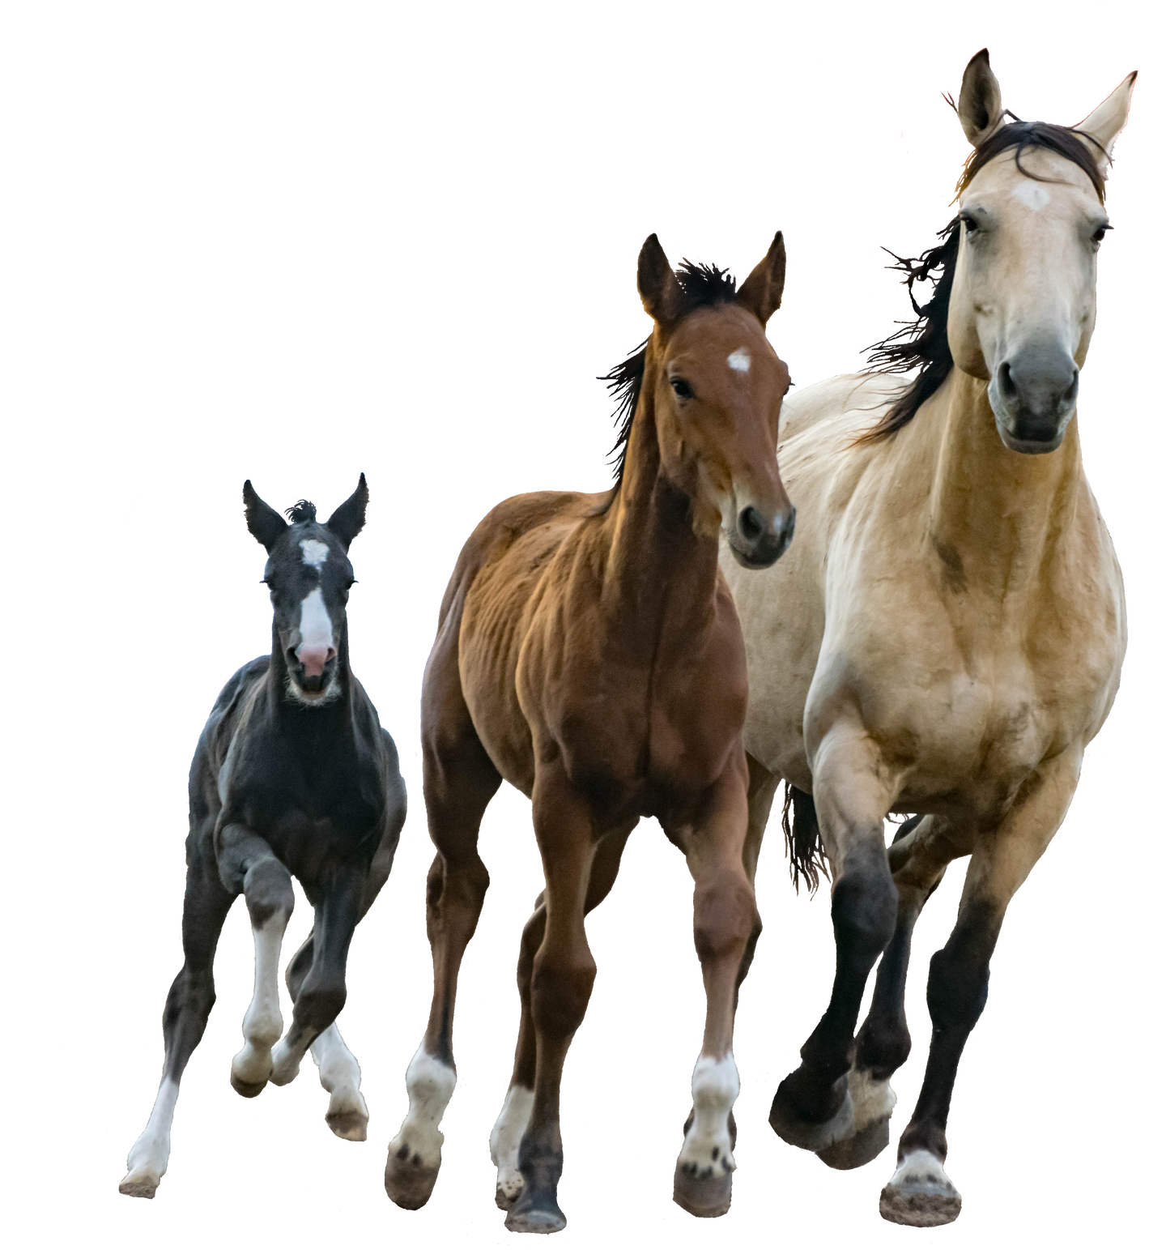


한국마사회
실내센서 데이터
팀 야생마
Notes:
3차 프로젝트
1. review (변경된 내용)
2. 3차 프로젝트의 목표, 개요
3.역할 분담
4. 테이블 설계
5. 결과 설명
6. 느낀점 및 개선사항
7. 프로젝트 시연
한국마사회 실내 센서 데이터
3차 프로젝트 발표를 진행을 맡게된 주진솔이라고 합니다
저희 야생마팀에서는 한국마사회 화재발생여부에 대하여 데이터 조사를 하였는데요
1차와 2차 프로젝트에 이어
대망의 3차 최종 프로젝트를 발표하게 되었습니다
이번 3차에서는 저희가 조사한 1,2차 프로젝트에 조사한 데이터들의 결과물을 페이지로 보여드리겠습니다
먼저 저희 프로젝트 목차에 대해 보여드리겠습니다

Slide 2


CONTENT
01
02
03
1, 2프로젝트
Review
3차 프로젝트 주제 및 목표
역할 분담
04
05
06
테이블 설계
프로젝트 결과
팀원 별 느낀점
Notes:
첫 번째로 3차 프로젝트 설명 전에 간단하게 1차 2차프로젝트에 대해 설명하고 넘어가겠습니다
그리고 이번 3차프로젝트의 목표 및 개요에 대해 설명 드리겠습니다
다음으로 저희 팀원들이 각자 어떤 역할을 나눠서 하였는지도 살펴보겠습니다
그리고 저희가 만든 테이블설계와 프로젝트결과, 그리고
느낀점 및 개선사항을 설명드리겠습니다
마지막으로 저희가 제작한 3차 프로젝트를 하나하나 보여드리는 시간 갖도록 하겠습니다.
3차 프로젝트
1. review (변경된 내용)
2. 3차 프로젝트의 목표, 개요
- 개발환경 소개(TOOL)
-
3.역할 분담
4. 테이블 설계
- 연관되는 테이블 없으면 연결 고리 넣지 않아도 됨
어떤 테이블에 어떤 내용있는 걸 보여주기
5. 결과 설명
- 메인 페이지 상세 페이지 등등
캡쳐본 넣어주기
6. 느낀점 및 개선사항
-
7. 프로젝트 시연

Slide 3
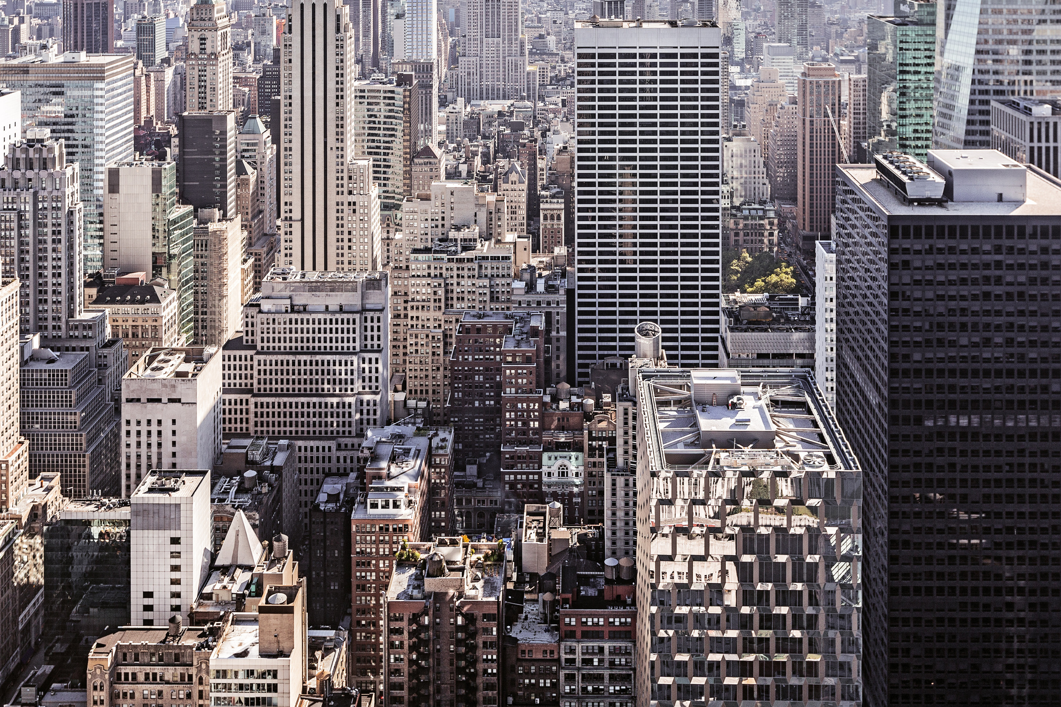
REVIEW
공공데이터포털 사이트로부터 데이터 수집
수집한 데이터 가공
데이터베이스에 저장
1, 2차
2021.12~2022.02
2021.08~2022.02
날짜 변경으로 인한 데이터 재수집
수집한 데이터 재가공
변경사항
Notes:
저희는 지난 1차와 2차 프로젝트에서 공공데이터포탈 사이트를 이용하여 마사회 실내센서데이터들을 수집해 왔습니다. 그래서 그 수집한 데이터들을 파이썬프로그램을 활용하여 데이터들을 가공하였고 3차 프로젝트에 활용하기 위하여 데이터베이스에 데이터들을 저장하였습니다.
지난 프로젝트에서는 저희가 12월~2월의 짧은 데이터들로 가공하였습니다.
하지만 3차를 진행함에 있어서 이 실효습도와 불쾌지수 데이터들을 더 수집하기 위하여
2021년8월~2022년2월로 데이터를 대폭 늘려서 수집하고 가공 하여 이번 프로젝트를 진행하게 되었습니다

Slide 4
3차 프로젝트 주제 및 목표
"한국 마사회 실내센서 데이터를 활용한
실내환경 개선 및 안전관리 시스템 구축"
1. 쾌적한 실내 환경 유지
2.기계장치의 과열을 방지
3. 화재 위험성 여부 체크 및 예방
4. 불쾌지수를 활용한 말들의 컨디션 관리
Notes:
저희는 지난 1차와 2차 프로젝트에서 공공데이터포탈 사이트를 이용하여 마사회 실내센서데이터들을 수집해 왔습니다. 그래서 그 수집한 데이터들을 파이썬프로그램을 활용하여 데이터들을 가공하였고 3차 프로젝트에 활용하기 위하여 데이터베이스에 데이터들을 저장하였습니다.
지난 프로젝트에서는 저희가 12월~2월의 짧은 데이터들로 가공하였습니다.
하지만 3차를 진행함에 있어서 이 실효습도와 불쾌지수 데이터들을 더 수집하기 위하여
2021년8월~2022년2월로 데이터를 대폭 늘려서 수집하고 가공 하여 이번 프로젝트를 진행하게 되었습니다
----------------------------
프로젝트의 최종 목표
이 사이트로 보여주고 싶은 게 뭐냐면~~~
1. 쾌적한 실내 환경 유지
2.기계장치의 과열을 방지
3. 화재 위험성 여부 체크 및 예방
4. 불쾌지수를 활용한 말들의 컨디션 관리
저희 프로젝트에서는
한국 마사회 실내센서 데이터를 활용한 실내환경 개선 및 안전관리 시스템 구축이라는 주제를 가지고 프로젝트를 수행하였습니다.
이런 정보를 보여주기 위한 웹 페이지 구현을 해보았습니다.
------------------------
3차 프로젝트 주제 및 목표에 대한 설명입니다.
3차 프로젝트에서는 실내환경 개선과 안전관리 시스템 구축을 위해 각 세부 목표에 필요한 데이터를 시각화하여 웹 페이지를 제작하였습니다.
실내공기질 향상, 말들의 컨디션 관리, 화재 예방 등 다양한 측면에서 실내환경 개선과 안전성 제고를 위한 노력을 기울였습니다.
수집된 데이터를 효과적으로 시각화하여 웹페이지를 구현함으로써 사용자들이 보다 직관적으로 정보를 파악할 수 있도록 하였습니다.

Slide 5
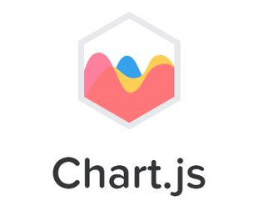








개발 환경 소개
Notes:
지난 프로젝트에서는 파이썬과 마리아디비 정도만 저희가 사용하였습니다
하지만 이번 프로젝트에서는 수집 가공한 데이터들을 웹페이지로 보여드리기 위하여
자바 html, 자바스크립트, css 등을 이용하여 웹페이지를 구현하게 되었습니다.

Slide 6
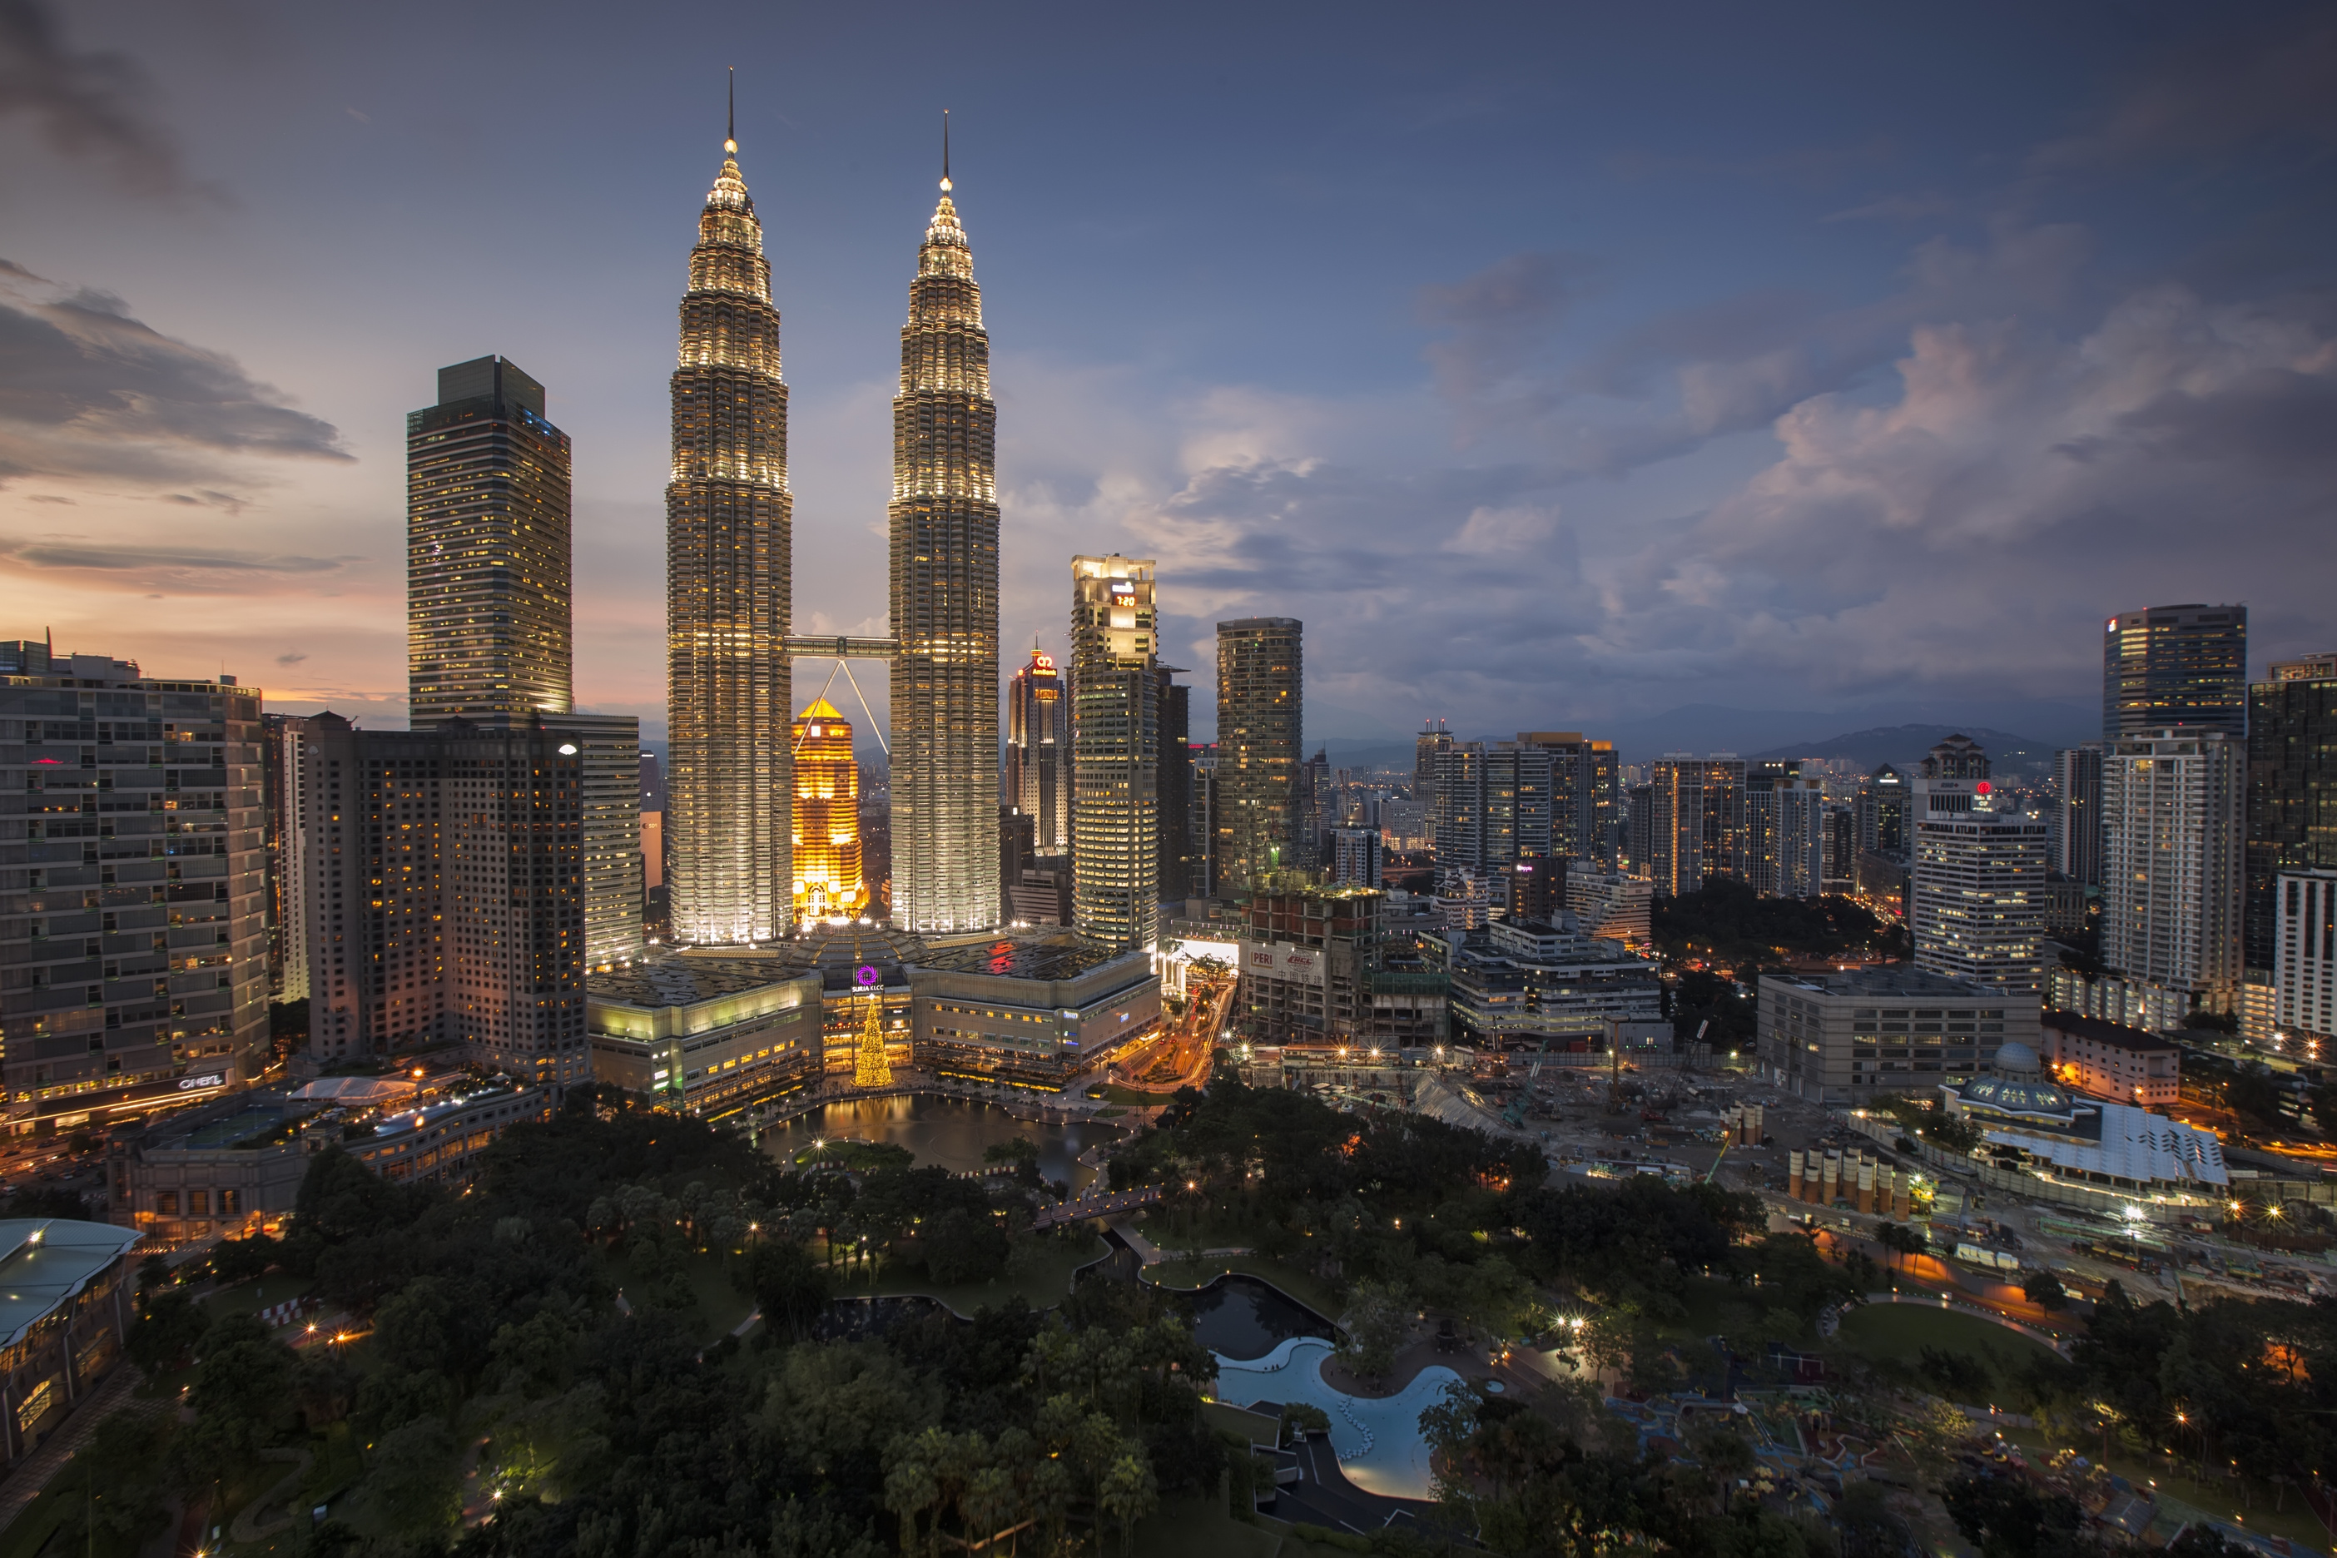
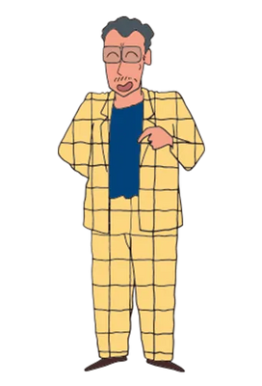


팀 구성 및 역할
팀장 곽전규
프로젝트 총괄
메인화면 레이아웃 설계
실효습도 상세 페이지 구상 및 구현
팀원 주진솔
팀원 최혜빈
불쾌지수 상세 페이지 구상 및 구현
발표준비 및 발표
메인 페이지 구상 및 구현
ppt 제작
Notes:
다음으로 팀구성 및 역할을 살펴보겠습니다.
저희 팀장님이신 곽전규님께서는 메인페이지 데이터가공과 실효습도 페이지의 데이터 가공과 디자인을 맡으셨구요
저는 불쾌지수 페이지의 디자인과 데이터를 맡게 되었습니다
그리고 최혜빈님은 전규님과 같이 메인페이지 데이터 가공과 함께 디자인을 맡으셨고 이번
PPT를 제작하게 되셨습니다.

Slide 7
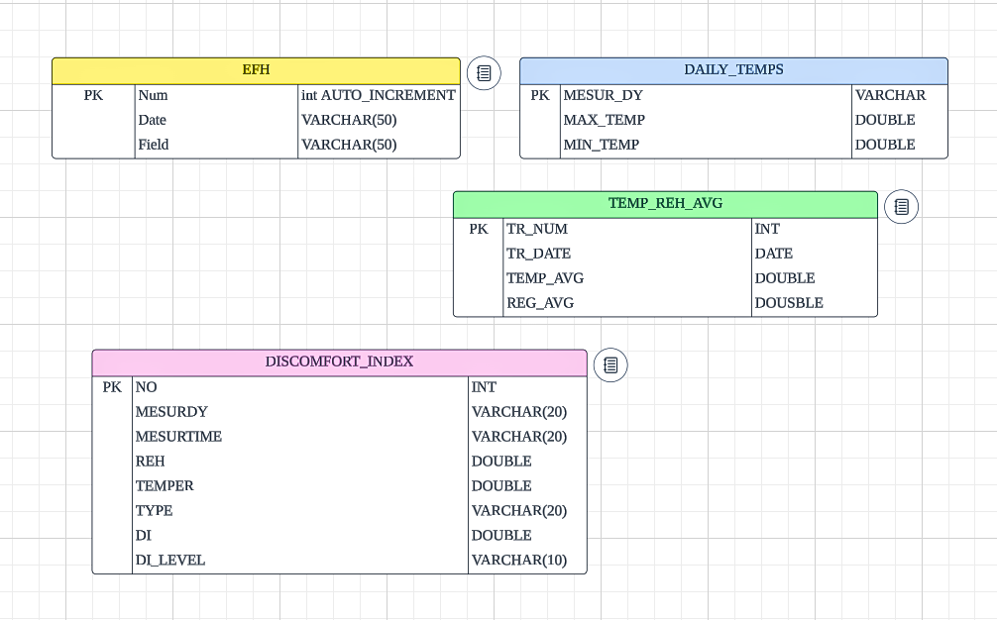

수행 절차
1) 테이블 설계
실효습도
최고 최저기온
온습도평균
불쾌지수
Notes:
이번 저희가 데이터를 가공하며 만든 테이블은 총 4가지입니다
여기 보시면 실효습도테이블이구요
최저,최고기온테이블입니다
이건 온습도 평균테이블 이구
마지막으로 불쾌지수 테이블입니다.

Slide 8
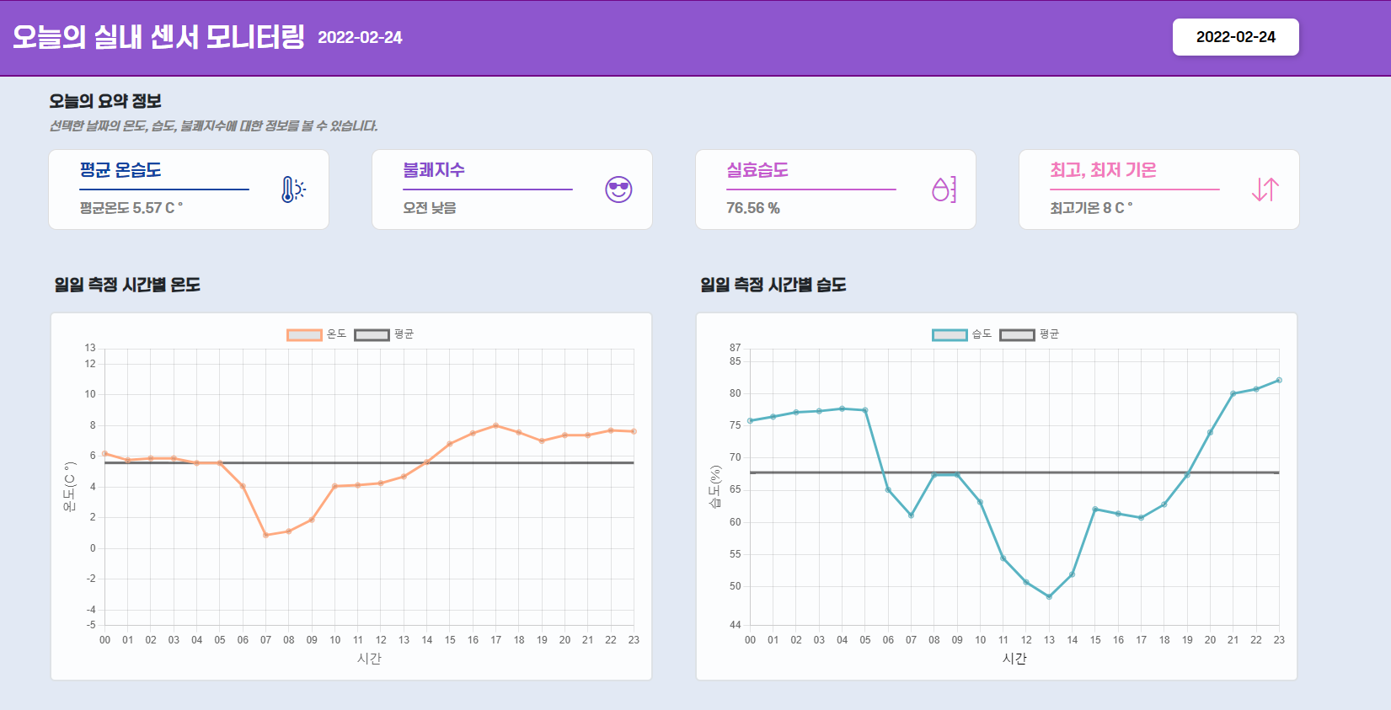
수행결과
3) 페이지 별 화면- 메인 화면
Notes:
여기 보이시는 이 페이지는 저희의 메인페이지입니다 저희가 구한 종합데이터를 구현해놓은곳입니다
위의 셀렉트 박스에서 날짜를 바꾸면 바뀐날의 데이터를 볼 수 있도록 해놓았습니다
데이터는
일일 평균온습도 데이터 불쾌지수 데이터 실효습도데이터 최고최저기온 데이터를 구하였습니다
아래에는 위의 온도와 습도, 그리고 불쾌지수의 하루치를 시간별로 나누어 차트로 나타내었습니다
보시는 대로 시간별 온도 데이터이구, 옆은 습도 데이터입니다

Slide 9
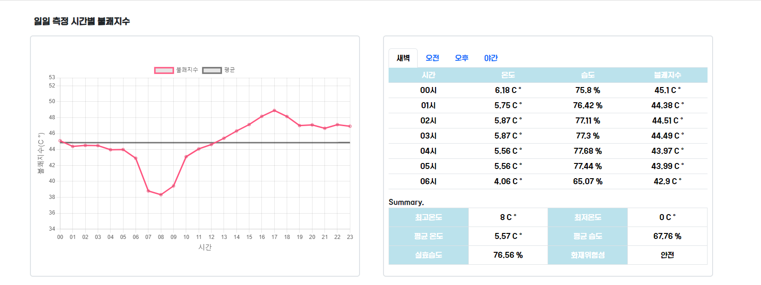
수행결과
3) 페이지 별 화면- 메인 화면
Notes:
그리고 시간별 불쾌지수 데이터입니다
옆에 보이시는건
새벽 오전 오후 야간으로 나누어 온습도 불쾌지수, 그리고 실효습도와 화재위험성까지 한번에 수치로 볼 수 있게 표로 나타내었습니다

Slide 10
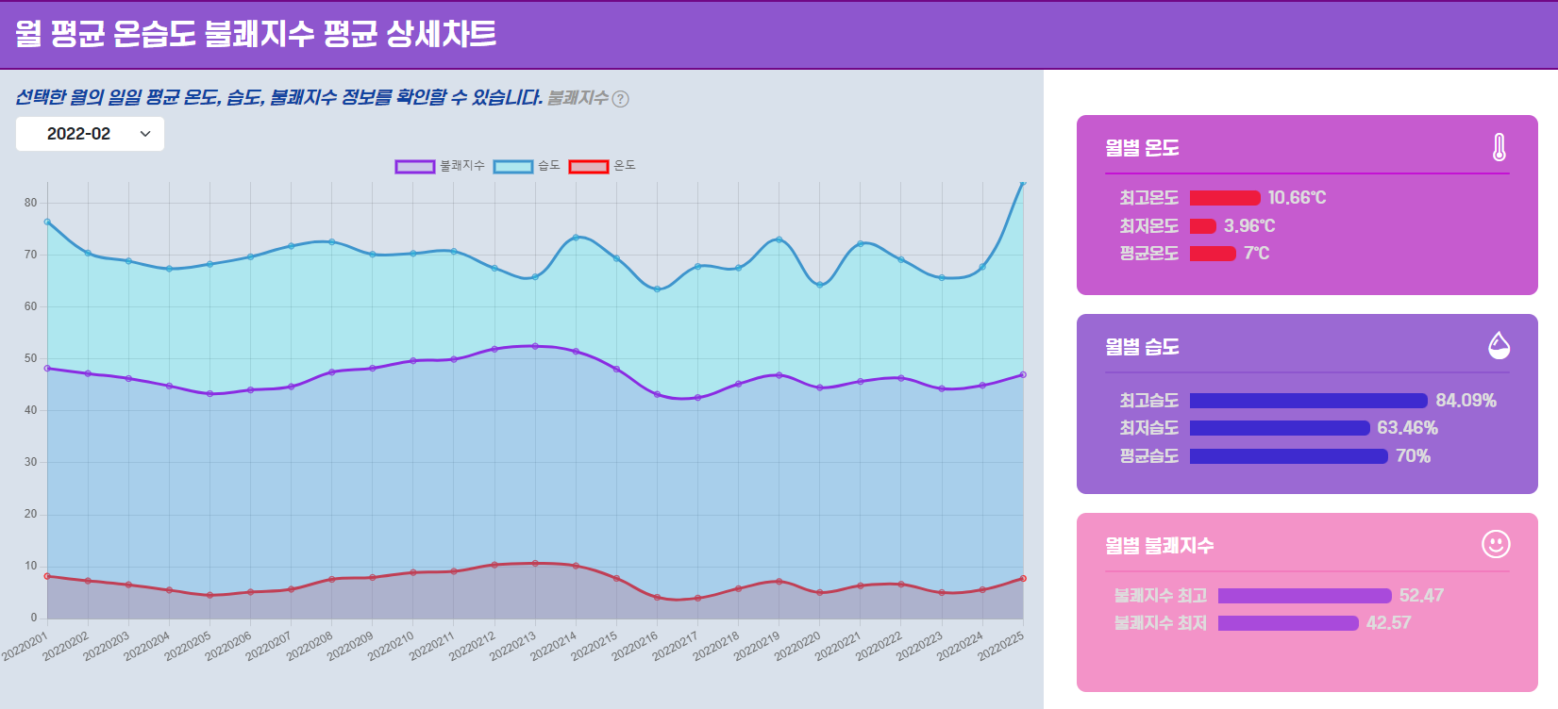
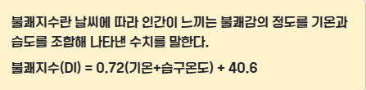
수행결과
3) 페이지 별 화면- 불쾌지수 화면
Notes:
두 번째 페이지에서는 메인에서는 일별로 보여주던 데이터를 월로 묶어서 나타내게 되었습니다.
여기 보시는 차트는 월평균 온습도 불쾌지수를 차트로 나타낸것이구 옆에는 월중 온습도 불쾌지수가 가장높은, 가장 낮은날의 수치와 평균수치를 한번에 볼 수 있게 나타내주었습니다
마찬가지로 셀렉트 박스로 월을 바꾸면 그 달의 데이터를 볼 수 있게 하였습니다.

Slide 11
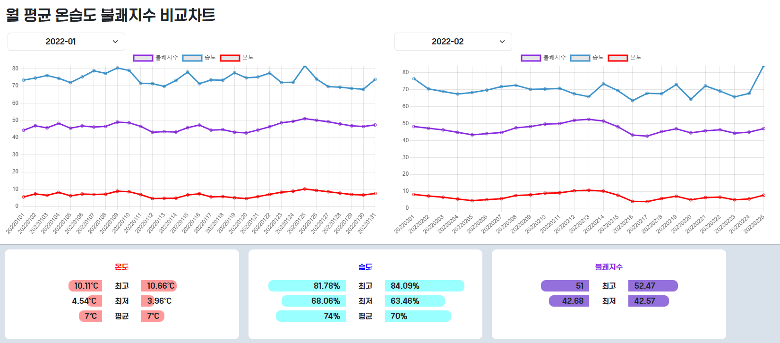
수행결과
3) 페이지 별 화면- 불쾌지수 화면
Notes:
불쾌지수 페이지의 아래쪽에는 온습도 불쾌지수의 데이터를 비교하여 볼 수 있는 차트를 나타내었고 마찬가지로 셀렉트 박스로 월을 바꿀 때 마다 차트와 함께 아래 나타낸 온습도 불쾌지수의 최고 최저 평균 데이터의 수치가 변경 되어 한눈에 비교하여 볼 수 있도록 하였습니다

Slide 12
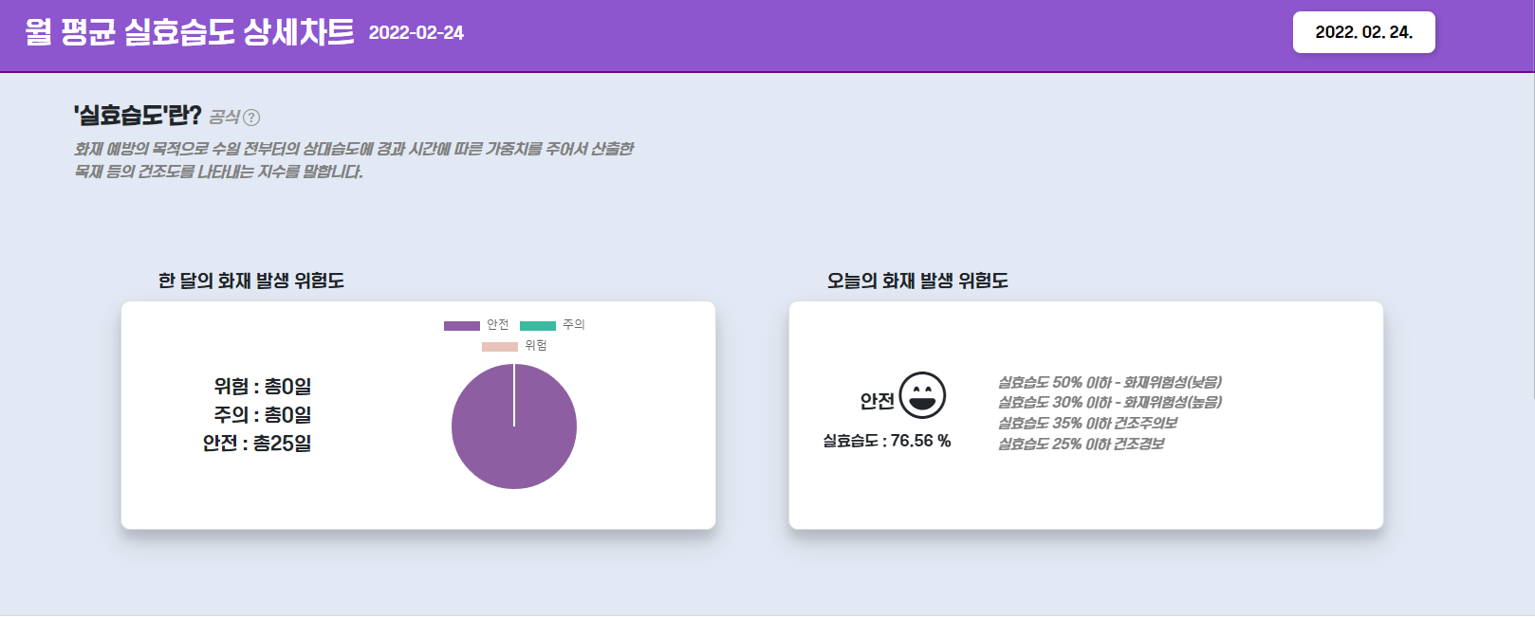
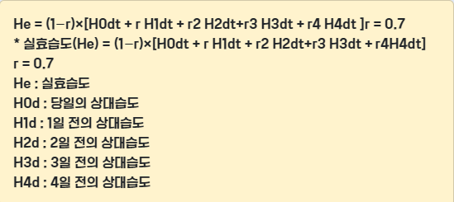
수행결과
3) 페이지 별 화면- 실효습도 화면

Slide 13
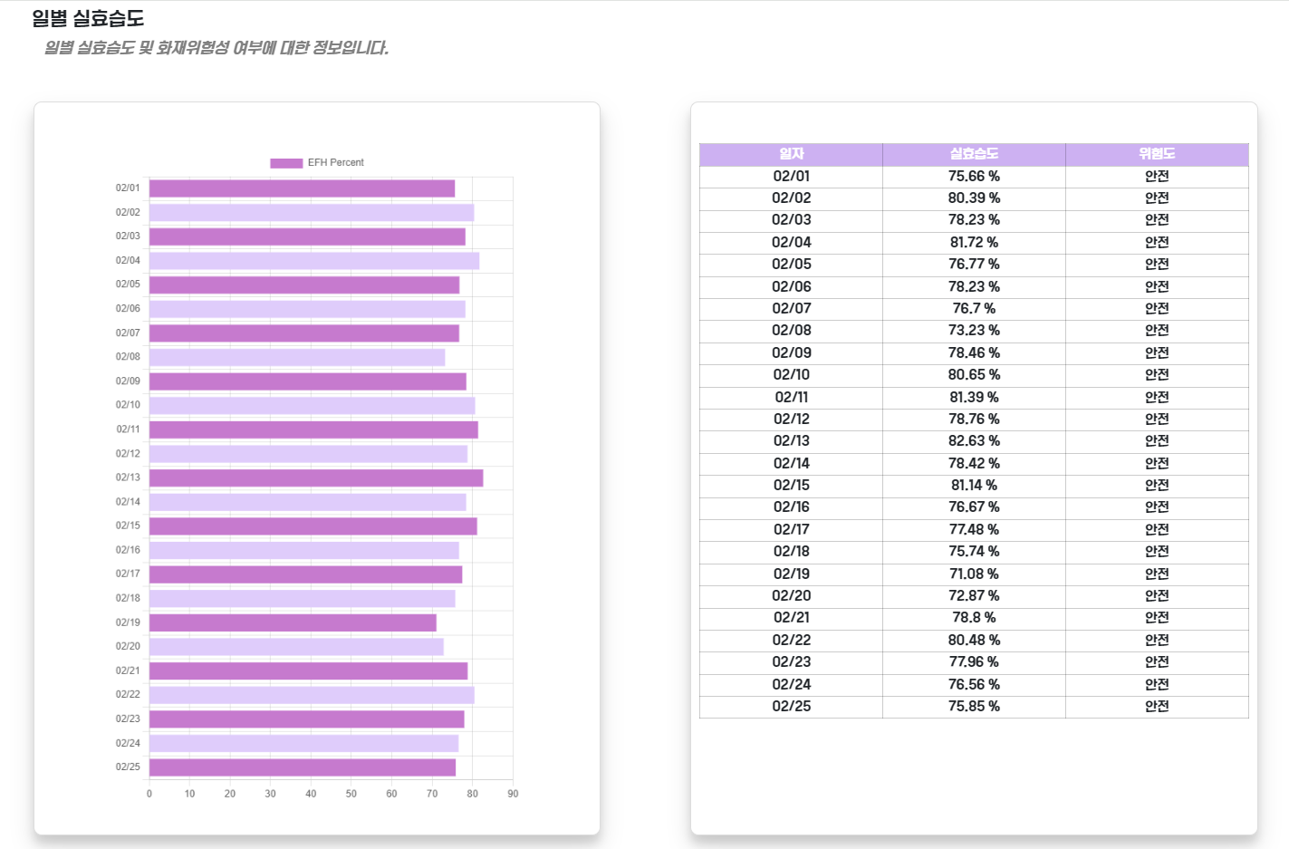
수행결과
3) 페이지 별 화면- 실효습도 화면

Slide 14
3차 프로젝트에 대한 팀원 별 느낀점
곽전규
주진솔
최혜빈
데이터 수집과 가공 과정에서는 충분한 양의 데이터를 확보했다고 판단했습니다. 그러나 실제로 이를 시각화하고 웹사이트에 구현하려고 하니 보여줄 수 있는 정보의 양이 부족했던 것 같습니다. 기회가 되면 나중에는 더욱 폭넓은 데이터 소스를 활용하여 다채로운 정보를 제공할 수 있는 웹사이트를 제작해보고 싶습니다. 그렇게 함으로써 유용한 정보를 전달해보고 싶습니다.
데이터를 수집하고 가공하는데까지는 큰 어려움이 없었으나 이것을 어떤 차트로 구현할 지
또 어떻게 해야 더 알아보기 쉽게 만들어 낼지
생각하는데 오랜 시간이 걸렸습니다.
뿐만 아니라 조금 더 유용한 정보를 알려주는
페이지를 만들고 싶었는데 한정된 데이터로
만들기는 어려웠습니다.
다음에도 이와 유사한 프로젝트를 제작하게 된다면 조금 더 유용하고 다양한 정보를 보여주는
사이트를 만들어 보고자 합니다.
차트를 다른 곳에서 한번 그려보았기 때문에 차트를 그리는 건 그리 어렵진 않았지만 안에 데이터를 넣는 것을 어떤 데이터를 넣어야 할지 그리고 데이터들을 비교하여 나타내는 것이 생각보다 어려웠습니다 그래도 새로운 걸 배움으로서 다음에도 이걸 활용할 수 있을 거란 생각에 즐거웠습니다.

Slide 15
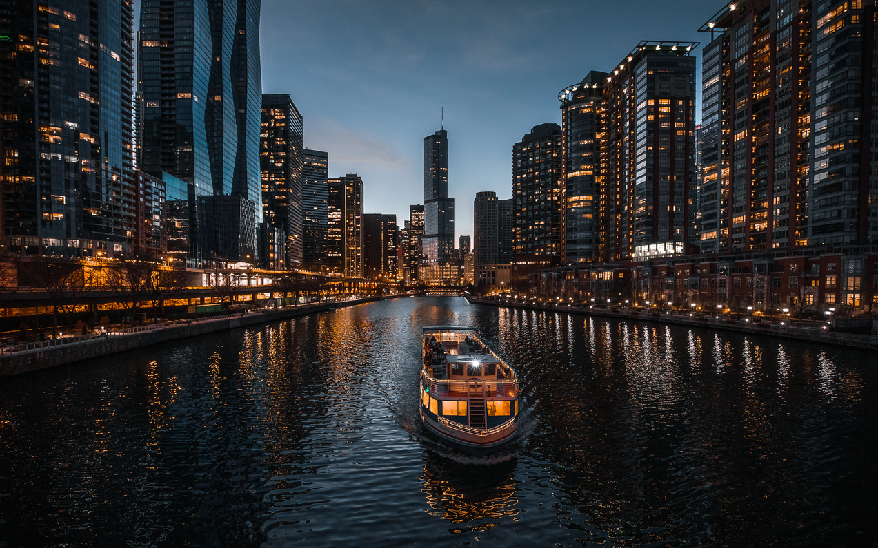
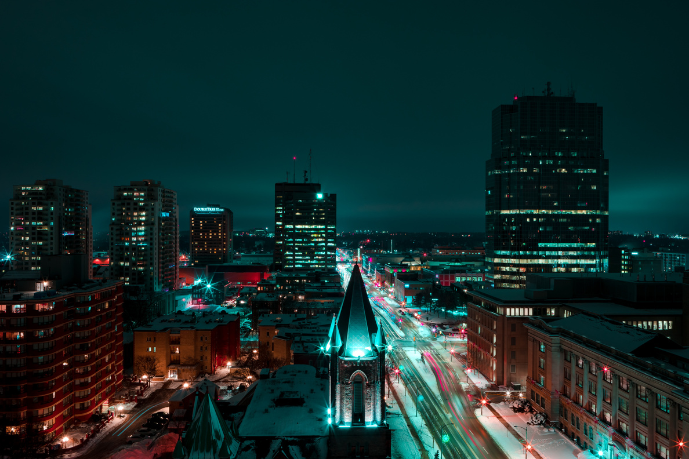
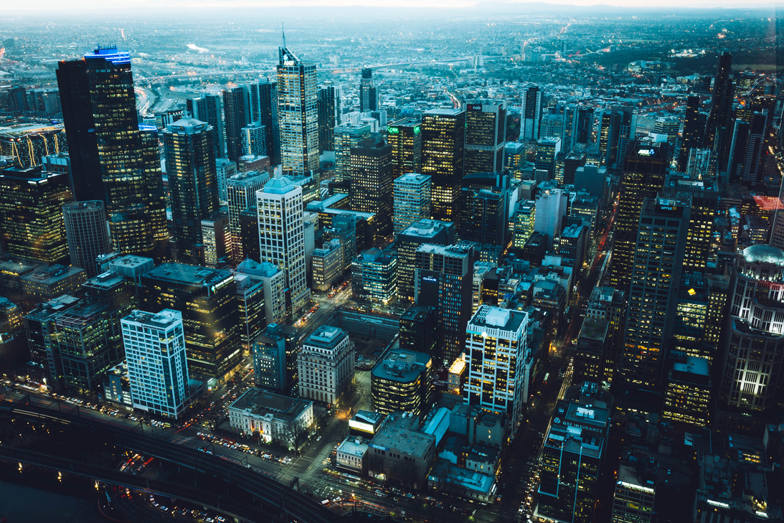
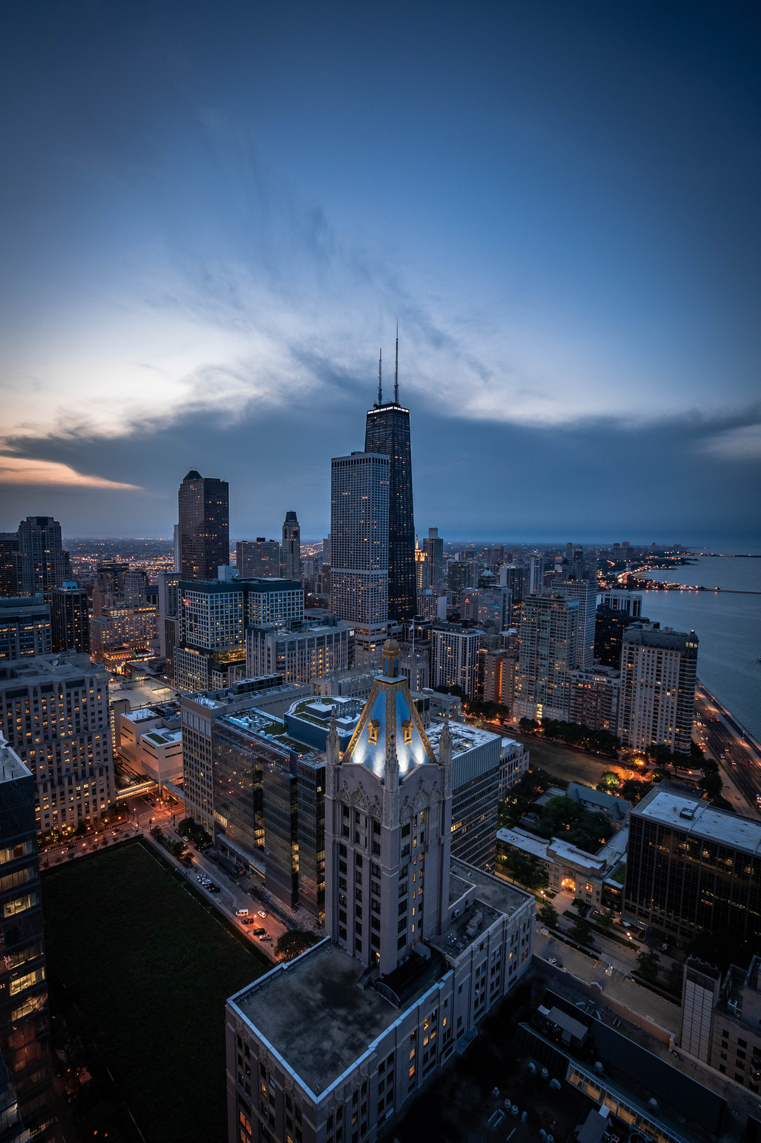
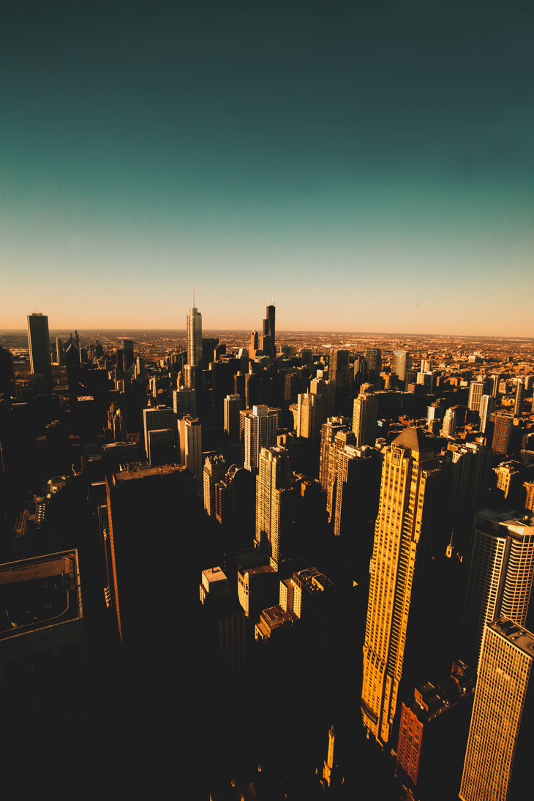
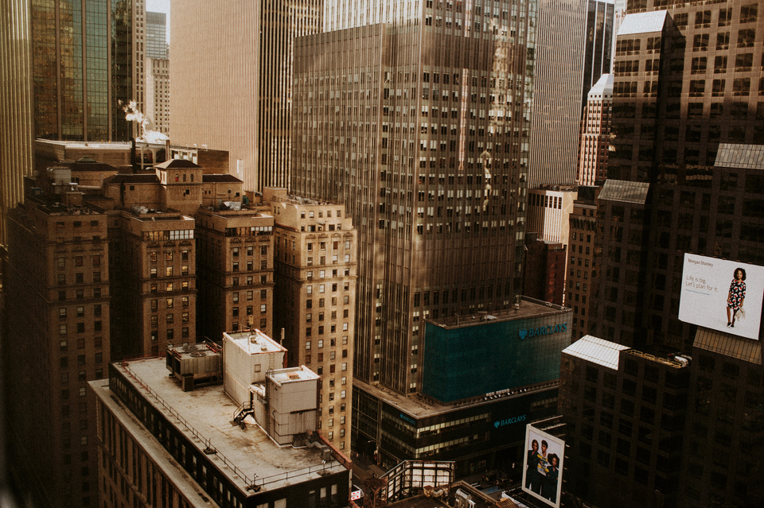
THANKS FOR WATCHING

